Slide 1

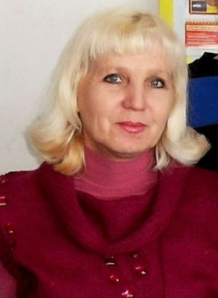
ПОРТФОЛИО профессиональных достижений педагогического работника
Московченко
Валентины Николаевны учителя английского языка
МБОУ Киселевская СОШ имени Н.В.Попова,
Заветинского р-на, ул.Школьная,34 т.8637828358
Муниципальное бюджетное общеобразовательное учреждение

Slide 2
СОДЕРЖАНИЕ
1
Общие сведения
2
Педагогическая деятельность
3
Внеурочная деятельность
4
Результаты педагогической деятельности
Результаты педагогической деятельности
5
Учебно-материальная база
6
Оценка профессиональной деятельности

Slide 3
Общие сведения
Образование: высшее
Учебное заведение:
Ростовский –на-Дону Государственный Педагогический Институт ,1987г.
Факультет: Иностранные языки
Специальность:
Учитель английского языка
Стаж работы в должности учителя английского языка :
36 лет.
Профессиональная компетенция:
высшая квалификационная категория,2018г.
Образование
По специальности
Стаж работы

Slide 4

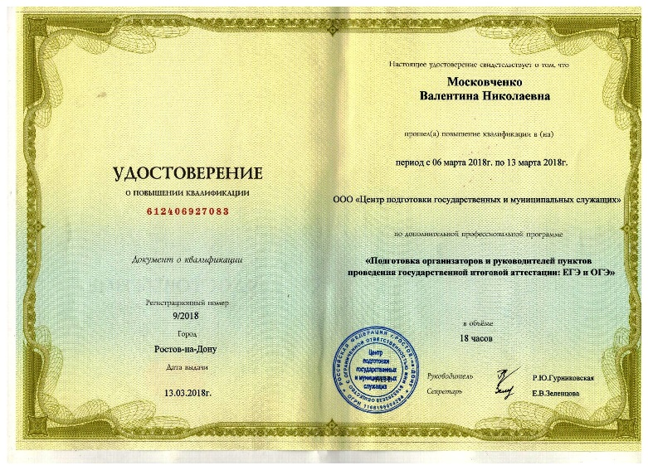
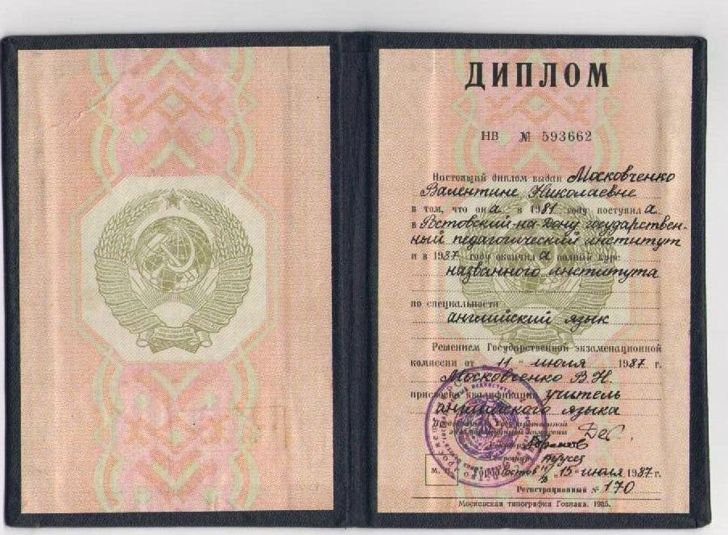
Образование, повышение квалификации

Slide 5

Педагогическая деятельность
Цели педагогической деятельности
ЛИЧНОСТЬ
Целостное формирование и развитие личности школьника на основе развивающего и воспитывающего обучения
ЗНАНИЕ
Развивать запоминания и воспроизведения изученного материала ученика
ПОНИМАНИЕ
Формировать у ученика способности преобразования материала из одной формы выражения в другую, “перевод” его с одного “языка” на другой
Научить не останавливаться перед трудностями, а преодолевать их
ТРУДНОСТИ
ПРИМЕНЕНИЕ
Развивать умения использовать изученный материал в конкретных условиях и новых ситуациях
АНАЛИЗ
Прививать умения разбирать материал на составляющие так, чтобы легко выступала его структура
Ошибки
Научить уметь признавать свои ошибки и исправлять их

Slide 6
Педагогическая деятельность
Задачи педагогической деятельности
Создание атмосферы заинтересованности каждого ученика в работе класса
Стимулирование учащихся к высказываниям, использованию различных способов выполнения заданий без боязни ошибиться, получить неправильный ответ
Создание педагогических ситуаций общения на уроке, позволяющих каждому ученику проявлять инициативу, самостоятельность, избирательность в способах работы; создание обстановки для естественного самовыражения ученика
Поощрение стремления ученика находить свой способ работы (решения задачи), анализировать способы работы других учеников в ходе урока, выбирать и осваивать наиболее рациональные
Оценка деятельности ученика не только по конечному результату (правильно-неправильно), но и по процессу его достижения
Использование в ходе урока дидактического материала, позволяющего ученику выбирать наиболее значимые для него вид и форму учебного содержания

Slide 7
«Цель обучения ребёнка состоит в том, чтобы сделать его способным развиваться дальше без помощи учителя»
Элберт Хаббарт
Технология работы в системе образования
Используемые педагогические методики | Ролевая, деловая игра, исследовательская работа, самостоятельная работа, практическая работа, обучение в сотрудничестве (парная и групповая работа).
Используемые педагогические технологии | Проблемное обучение, групповые технологии, коллективное творческое дело, педагогика сотрудничества, здоровьесберегающие технологии, ИКТ технологии, проектные технология, системно-деятельностный подход .
Проектная работа | Проектирование современного урока в рамках реализации ФГОС.

Slide 8
ПЕДАГОГИЧЕСКАЯ ДЕЯТЕЛЬНОСТЬ
Педагогическая деятельность
Личностно-ориентированное обучение
Создание ситуации выбора и успеха
Организация учебного сотрудничества учащихся
Учебно-исследовательская деятельность
Актуализация субъектного опыта учащихся
Использование рефлексивных методов и приёмов
Проектные методы обучения
Использование проектных форм работы
Включение детей и родителей в проектную
деятельность
ИКТ -технологии
Электронные презентации
Дидактические материалы, тесты
Поиск информации

Slide 9
Педагогическая деятельность
Выбор образовательных программ и УМК
Свою педагогическую деятельность я осуществляю по УМК «Английский язык». Вся линейка УМК включена в Федеральный перечень Министерства образования и науки РФ.
УМК отвечает требованиям Федерального государственного образовательного стандарта общего образования и соответствует общеевропейским компетенциям владения иностранным языком
Авторы:
Английский язык для начальной школы общеобразовательных учреждений (2-4 классы) – В.П.Кузовлев, Н.М.Лапа, И.П.Костина и др..
Английский язык для основной школы общеобразовательных учреждений (5-9 классы) –. В.П.Кузовлев, Н.М.Лапа, И.П.Костина и др.
Английский язык для старшей школы общеобразовательных учреждений (10-11 классы) – М.З. Биболетова, Е.Е.бабушис, Н.Д.Снежко

Slide 10
Педагогическая деятельность
Тема моей работы по самообразованию
2016-2017
«Проектная деятельность на уроках английского языка в рамках реализации ФГОС ».
2018-2019
«Использование инновационных методов работы на уроках английского языка».

Slide 11

Педагогическая деятельность
ПУТИ РАСПРОСТРАНЕНИЯ ОПЫТА
Открытые уроки
Внеклассное мероприятие
Практикумы
по темам
МО учителей гуманитарного
цикла
Выступлениея на школьном
МО ГЦ
Выступления
на педсовете

Slide 12

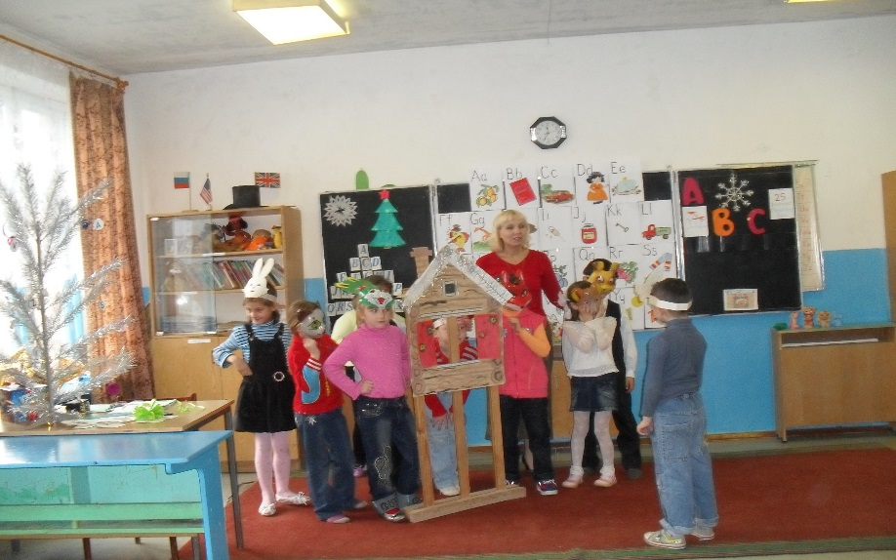
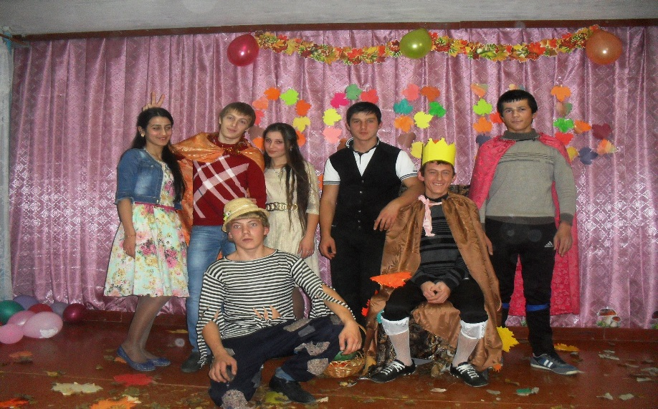
Внеклассная деятельность
Конференция
« День науки и творчества. Английский вокруг нас»
Праздник английского алфавита
Осенний бал

Slide 13
Результаты педагогической деятельности
Общественно-педагогическая деятельность:
Руководитель школьного МО учителей
гуманитарного цикла
член профсоюзного комитета
МБОУ Киселевской СОШ им.Н.В.Попова
Входила в состав жюри при проведении
муниципального этапа всероссийских олимпиад школьников .
Член ГЭК (ОГЭ) 2018г

Slide 14
Использование ИКТ
Используемые в учебном процессе средства ИКТ:
• электронные учебники и пособия, демонстрируемые с помощью компьютера,
• электронные энциклопедии и справочники,
• тренажеры и программы тестирования,
• образовательные ресурсы Интернета,
• DVD и CD диски с картинами и иллюстрациями,
• аудиотехника.

Slide 15
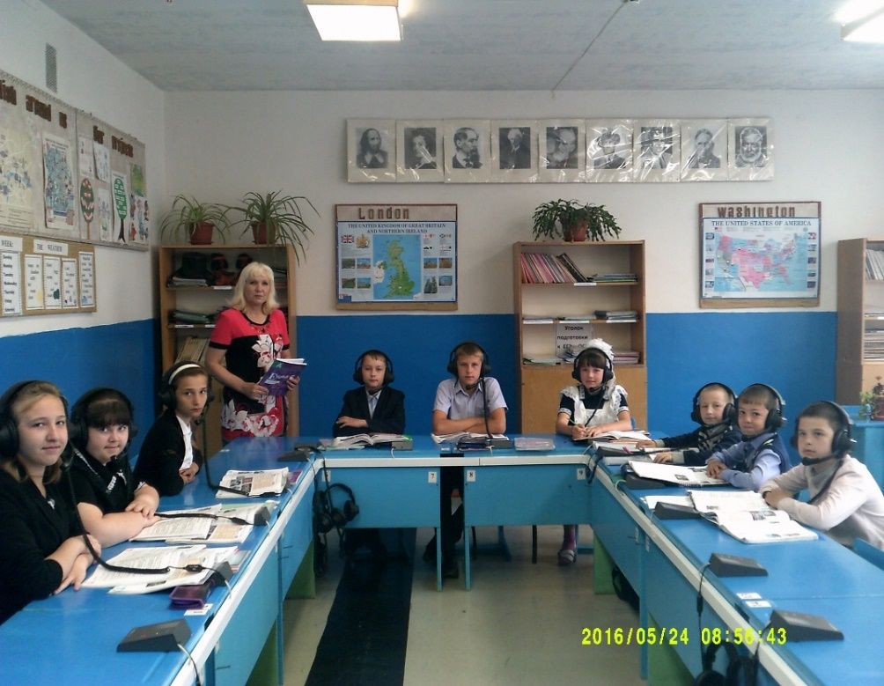
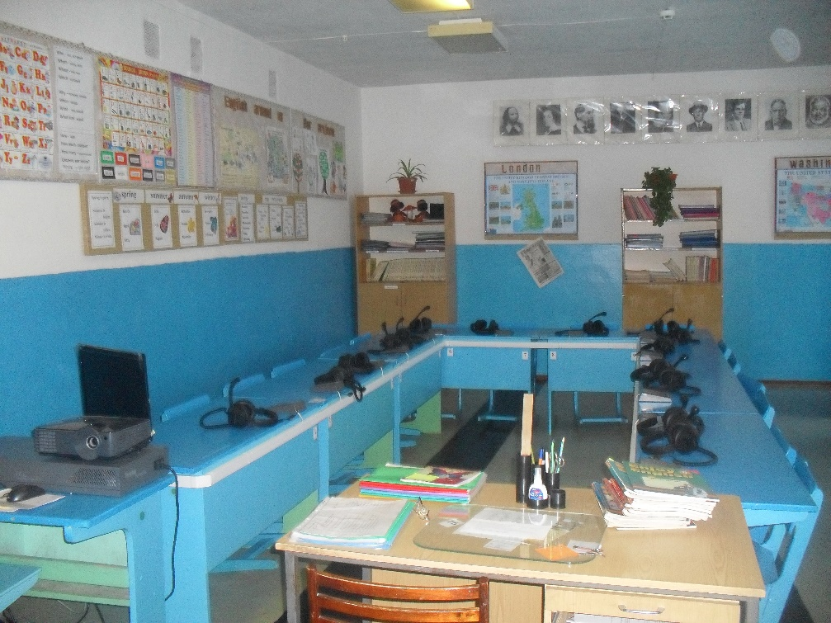
Кабинет английского языка

Slide 16
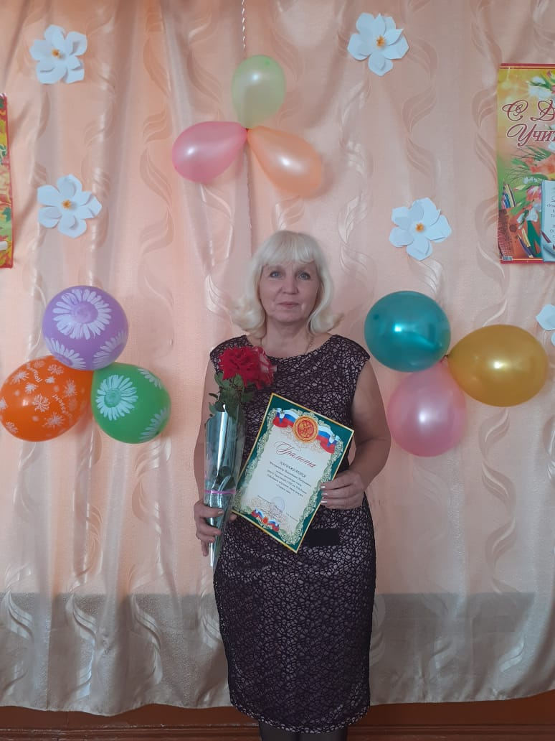
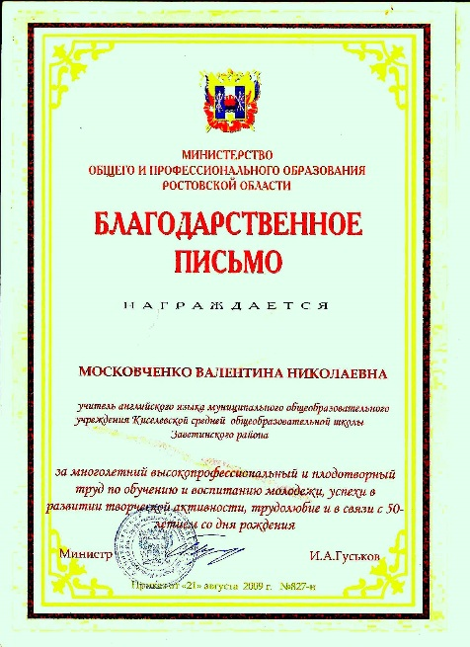
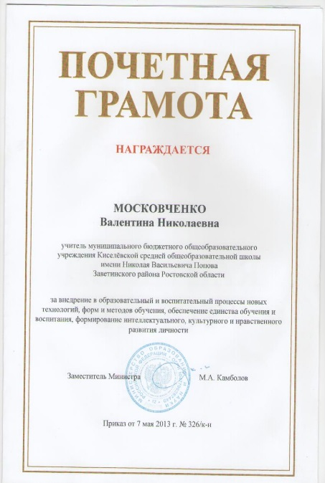
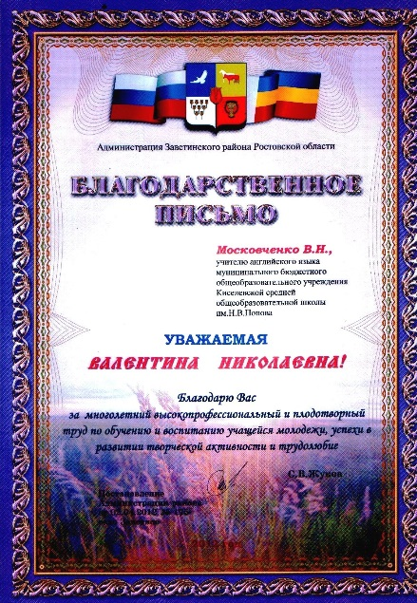
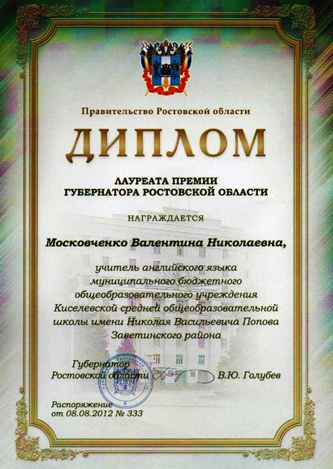
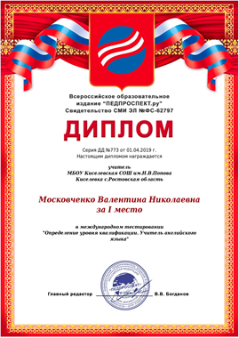
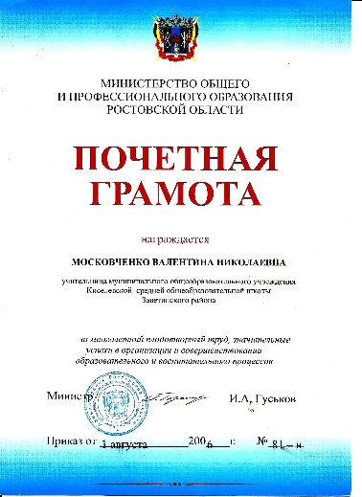
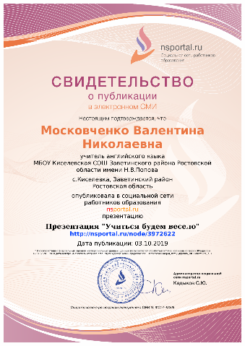
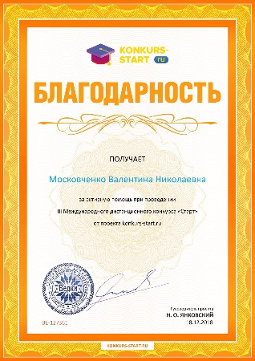
Оценка профессиональной деятельности

Slide 17
Завтра не наступает. Оно уже наступило. И диктует нам
перспективы молодое поколение, подрастающее сегодня в школе. Это они хотят нового, инновационного. Они уже
требуют, а мы не должны отстать, должны опередить время, чтобы быть Учителями …

